Slide 1
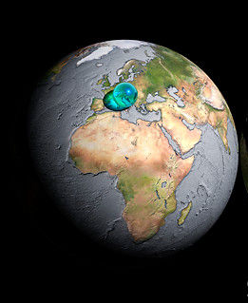

Slide 2
Водные ресурсы, направления использования и источники загрязнения. Проблема водообеспеченности в мире. Цель: дать оценку состояния водных ресурсов и характеристику источников загрязнения водоемов, рассмотреть принципы нормирования качества воды и способы ее очистки, осветить основные направления охраны водных ресурсов. План : 1. Характеристика и оценка водных ресурсов мира и Республики Беларусь. Основные направления использования водных ресурсов 2. Источники и виды антропогенного загрязнения водных ресурсов и их влияние на состояние окружающей природной среды и человека. Экологические последствия загрязнения водных ресурсов. 3. Оценка состояния и нормирования качества воды. Основные направления охраны водных ресурсов. Ключевые определения: водный кадастр, очистка сточных вод, индекс загрязнения вод, оборотное водоснабжение.

Slide 3
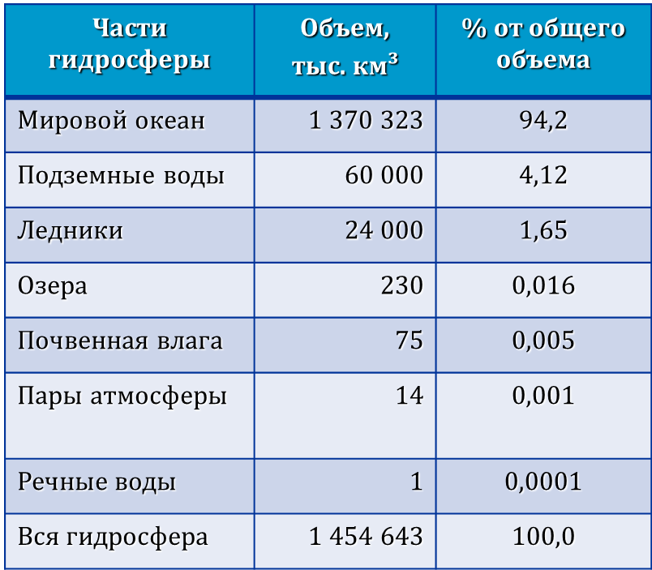
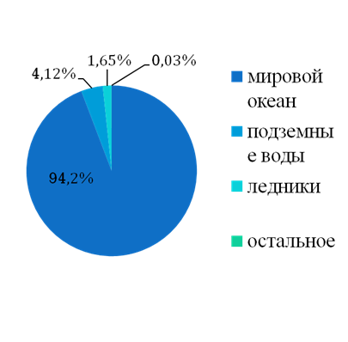
Распределение природных вод Земли
Гидросфера - совокупность океанов, морей и поверхностных вод суши, подземных вод, льда и снега, атмосферная вода

Slide 4
Значение воды:
питьевая (для человечества как жизненно важный источник существования);
технологическая (в мировом хозяйстве);
транспортная (перевозки речные и морские);
энергетические (ГЭС)

Slide 5
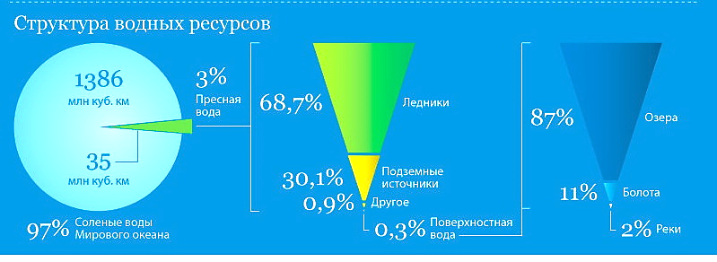
Под соленостью воды понимают массу (в граммах) сухих солей в 1 кг воды. В пределах мирового океана соленость в среднем составляет 35 ‰. Это означает, что в морской воде содержится приблизительно 3,5% растворенных солей.
При концентрации солей до 1 г/л воду считают пресной,
до 24,7 г/л — солоноватой, свыше — соленой.
На пресные воды приходится около 2,7% гидросферы (подземные источники, реки, озера, пруды, водохранилища, ледники Антарктиды, используемая часть составляет менее 1 % от общего объема вод гидросферы.

Slide 6
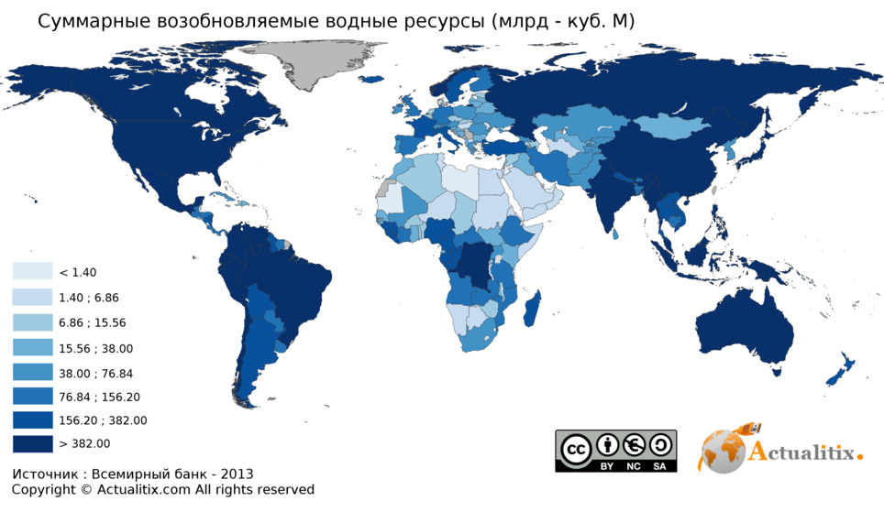
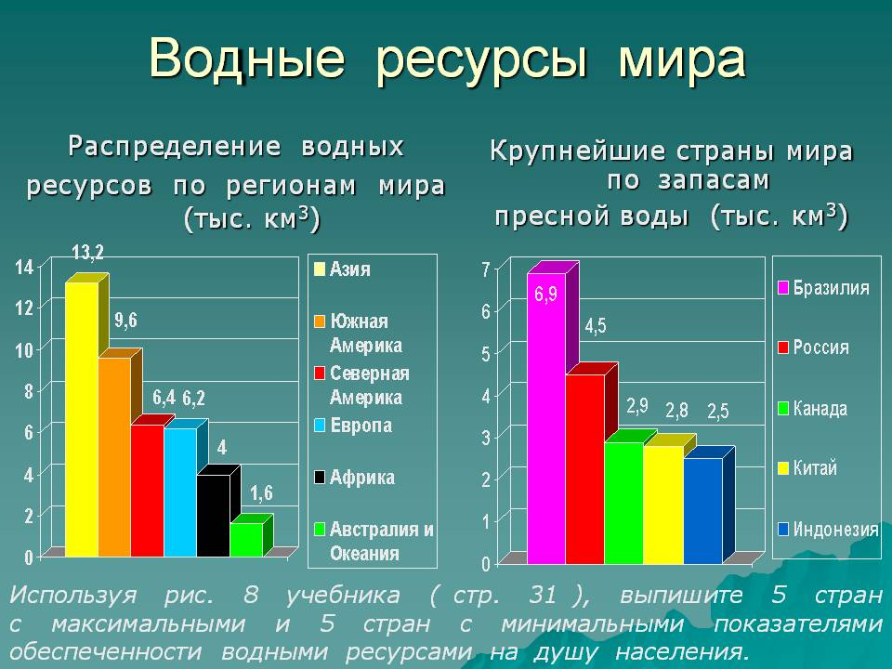
Водные ресурсы – это доступные для изъятия и пригодные для использования поверхностные и подземные воды.

Slide 7
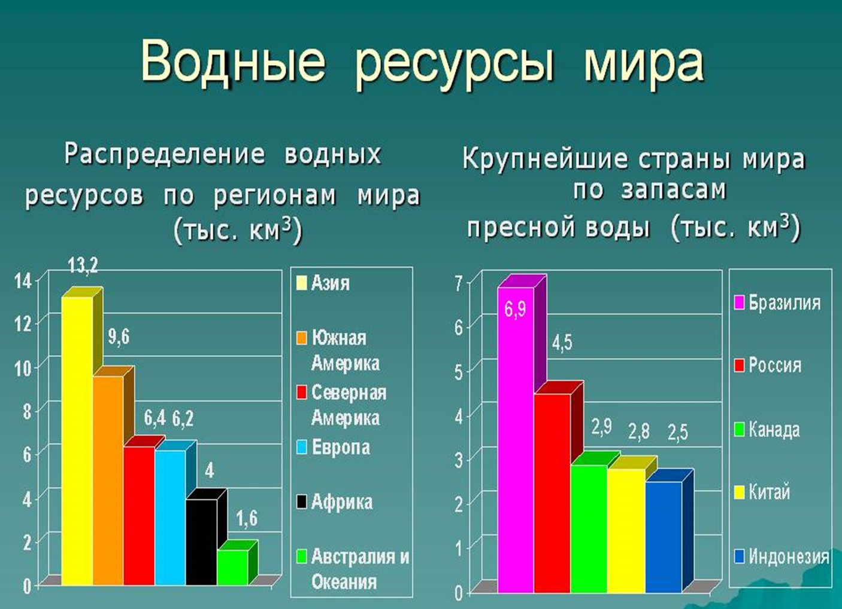

Slide 8
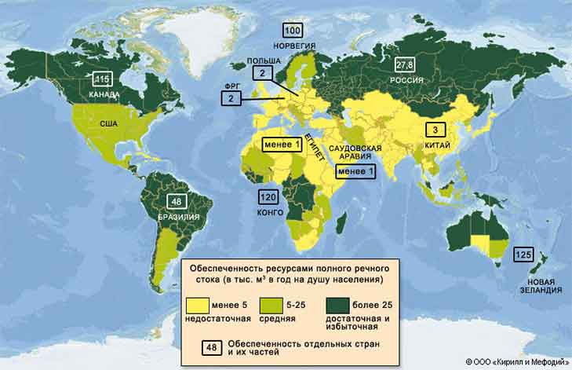
Обеспеченность водными ресурсами
определяется запасами воды на одного человека

Slide 9
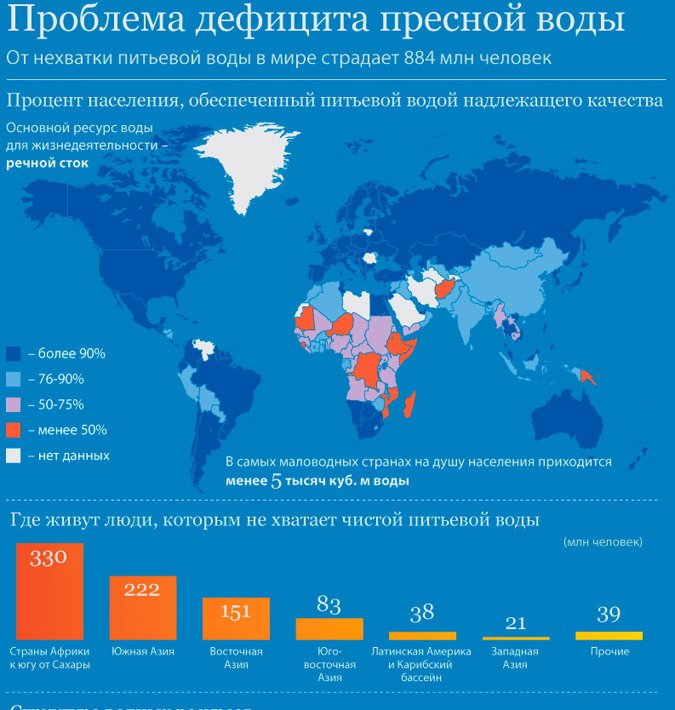
По данным ООН уже сегодня более 80 стран мира сталкиваются с проблемами нехватки пресной воды, а 31 государство стоит под угрозой водного кризиса, причём это касается только пресной воды, не говоря уже о её качестве.

Slide 10
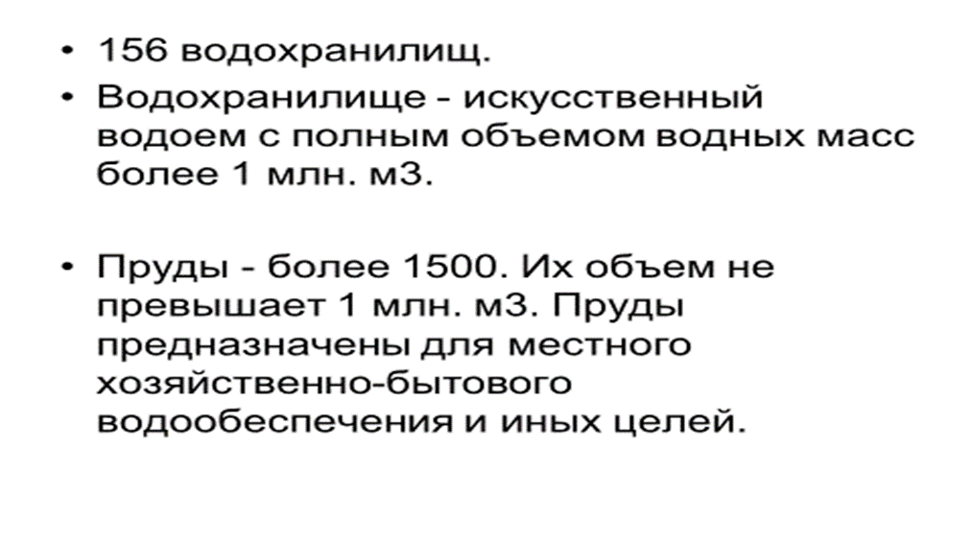
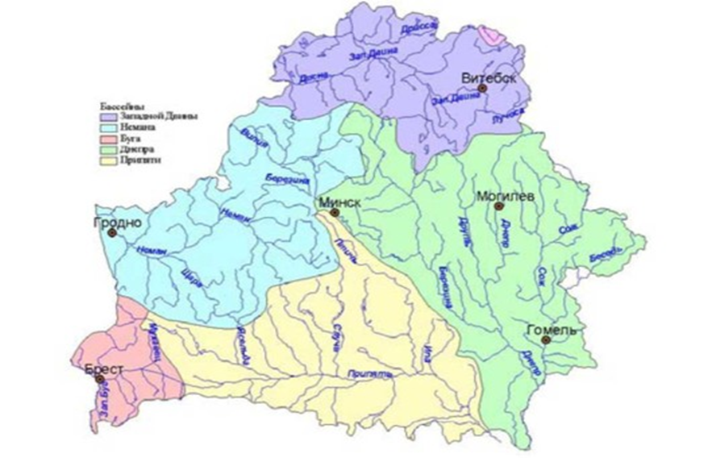
Водные ресурсы Республики Беларусь
Поверхностные водные ресурсы представлены реками суммарный сток, которых в средние по водности годы составляет 57,9 км3. В многоводные годы общий речной сток увеличивается до 92,4 км3, а в маловодные годы - снижается до 37,2 км3 в год. Большая часть речного стока (59%) формируется в пределах Беларуси. Приток воды с территории соседних государств (России и Украины) 41% в год
В РБ 20 000 рек. Крупнейшие — Западная Двина, Неман, Вилия, Днепр, Березина, Сож, Припять.
10 800 озер. Группы - Нарочанская, Браславская, Ушачская.
Самые крупные из озер: Нарочь (площадь зеркала воды 79,6 км2), Освейское (52,8 км2), Лукомское (37,7 км2).

Slide 11
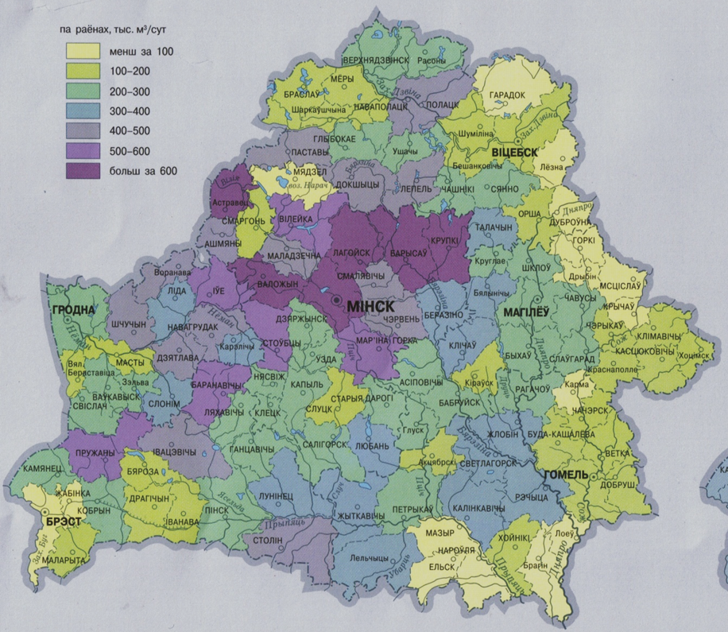
Естественные ресурсы пресных подземных вод оцениваются в 15,9 км³ в год (43,5 млн. м³ в сутки). Они распространены по всей территории Беларуси на глубинах от 100 до 450 м.

Slide 12
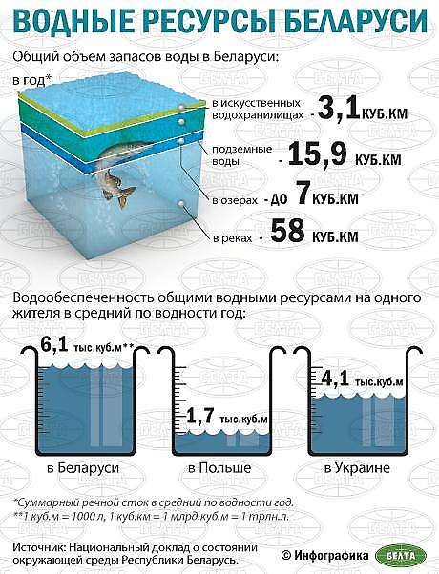
Согласно докладу ООН Беларусь входит в группу из 34 стран, население которых имеет 100-процентный устойчивый доступ к улучшенным источникам воды (по количеству, качеству и близости нахождения источников воды).

Slide 13
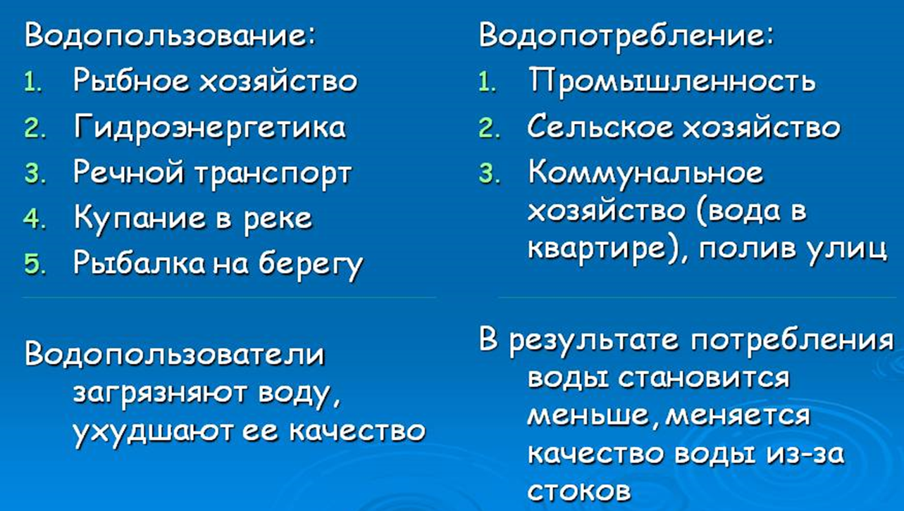
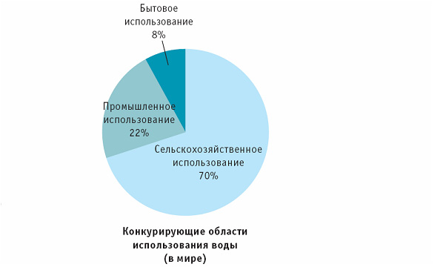
Водопользование связано с процессами, когда используют не воду как таковую, а ее энергию или водную среду. При этом нет потерь воды.
При водопотреблении вода изымается из источников и используется безвозвратно, или возвращается в измененном виде
Водопотребление подразделяют на возвратное (возвращаемое к источнику) безвозвратное

Slide 14
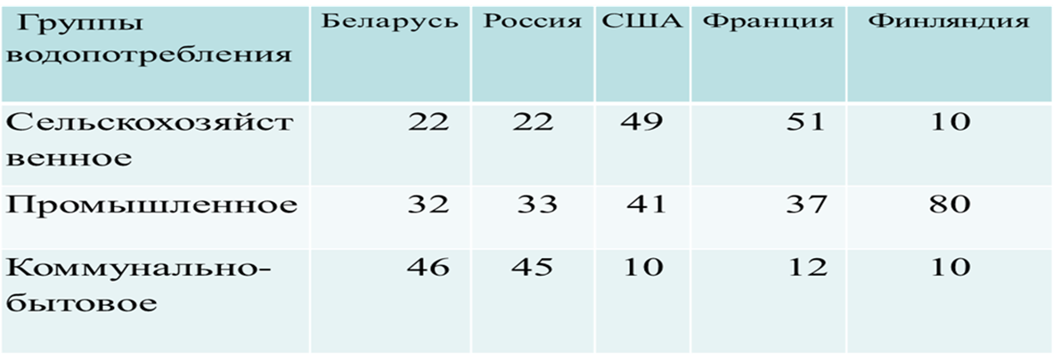
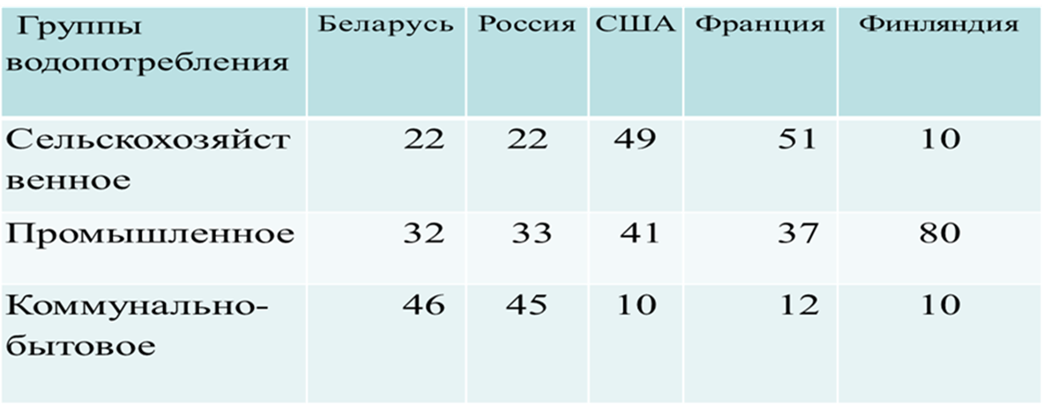
Использование воды в отдельных странах мира (в % к общему водопотреблению)
В целом в мире самый главный потребитель пресной воды – это сельское хозяйство, расходы на него составляют 70%. Промышленные производства потребляют 22%,
на домашнее хозяйство приходится 8%.

Slide 15
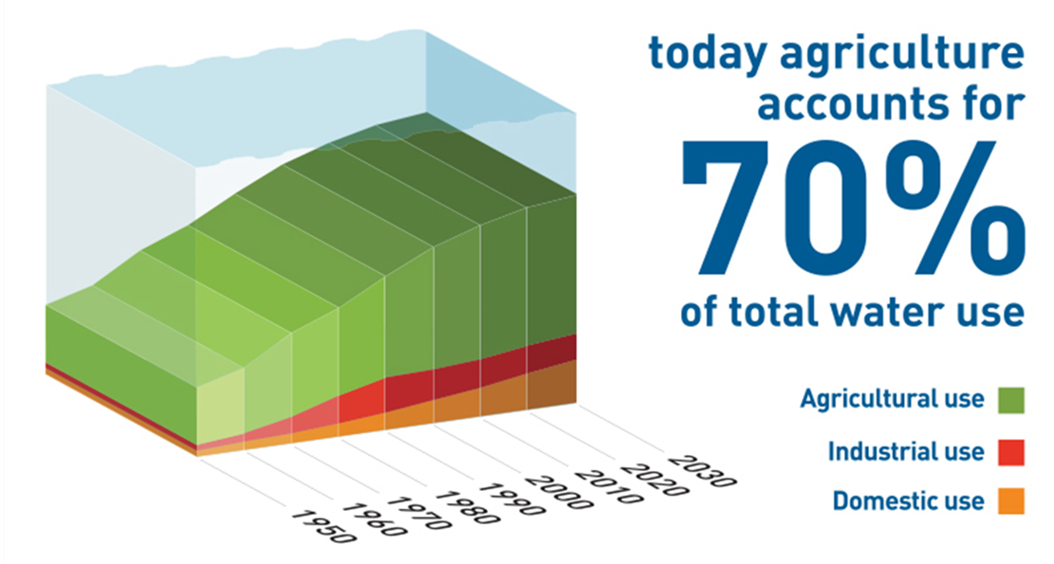
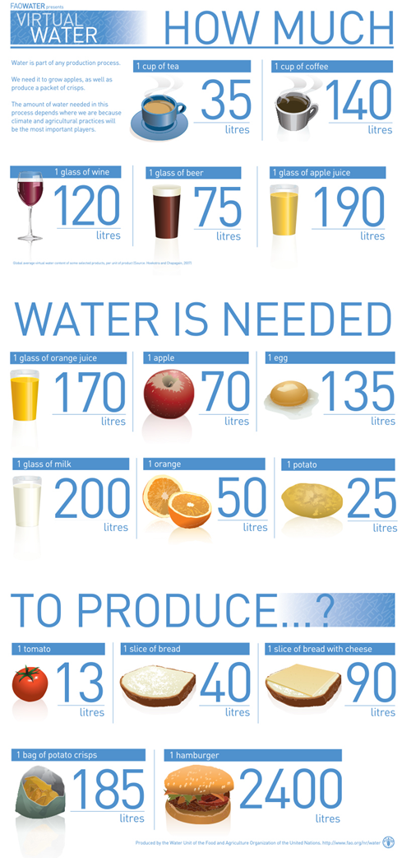

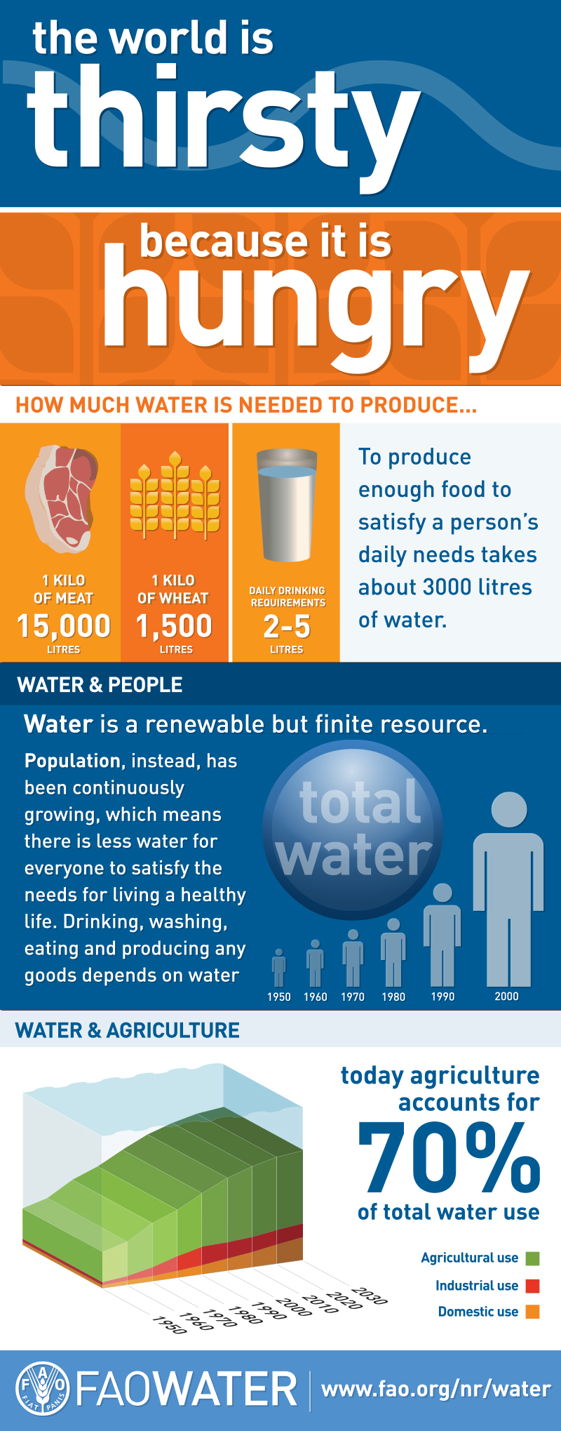
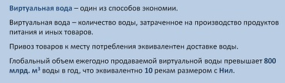

Slide 16
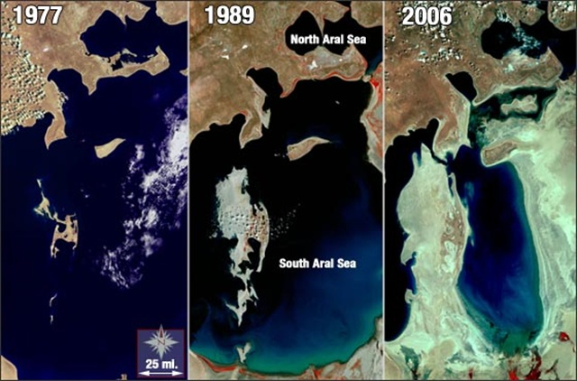
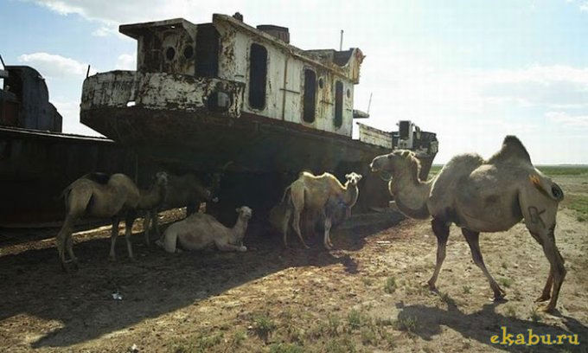
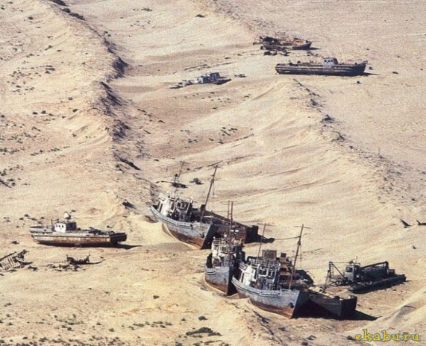

Slide 17
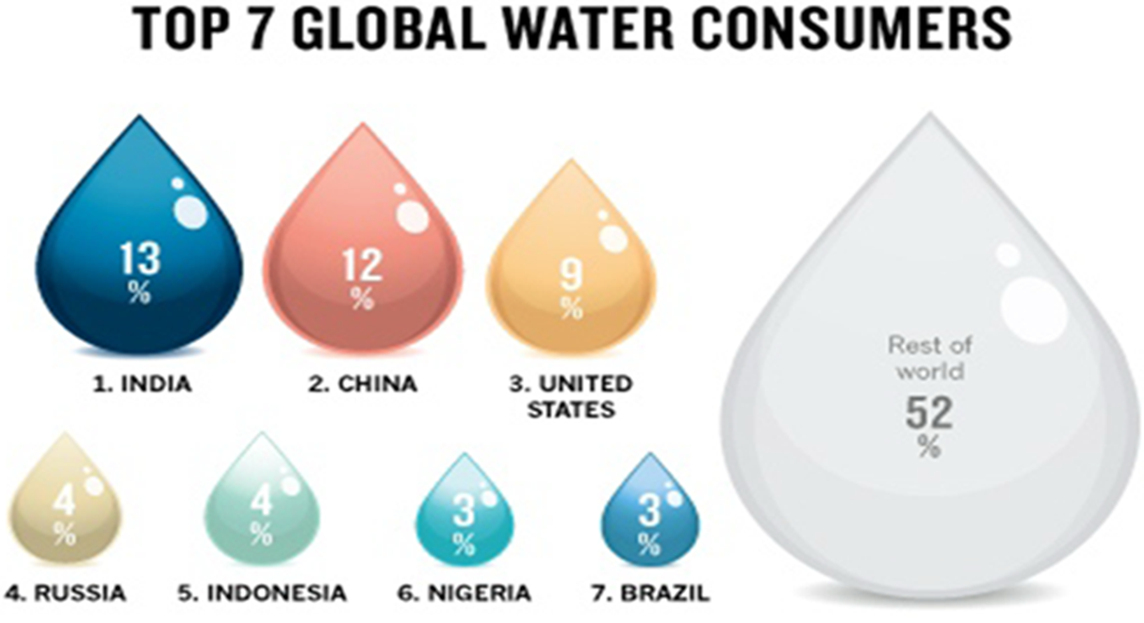
Промышленное водопотребление На производство каждой тонны в среднем затрачивается
На металлургических предприятиях
1 т чугуна - от 20 до 50 т воды,
1 т стали - 150 т воды,
целлюлозно-бумажная промышленность:
1 т бумаги -250 т воды,
1 т целлюлозы - 400-500 т воды,
1 т хлопчатобумажных тканей - от 300 до 1100 т воды.
нефтехимическая промышленность:
1000 л авиационного бензина - 25 000 л воды

Slide 18
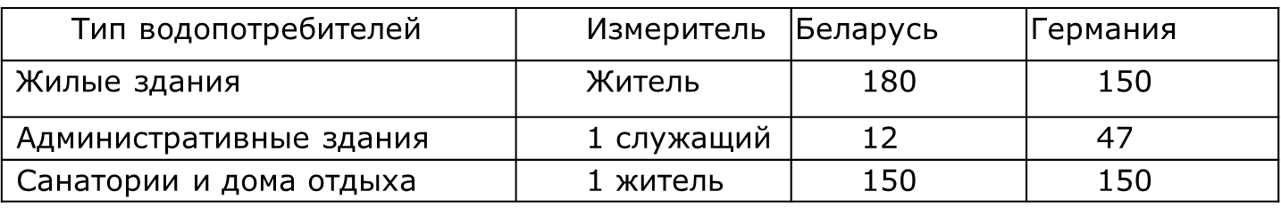
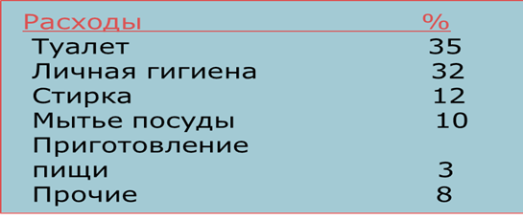
Среднесуточный расход воды потребителями в л/сут

Slide 19
Использование водных ресурсов в Республике Беларусь
Показатель | 1990 | 2017
Забор воды из природных источников, млн. м³ | 2 880 | 3 101
на хозяйственно-питьевые нужды | 691 | 903
на производственные нужды | 1 002 | 707
на сельскохозяйственное водоснабжение | 334 | 399
на орошение | 67 | 20
в рыбном прудовом хозяйстве | 696 | 425
сброс сточных вод в поверхностные водные объекты, всего, млн. м ³ | 1 982 | 1 946

Slide 20
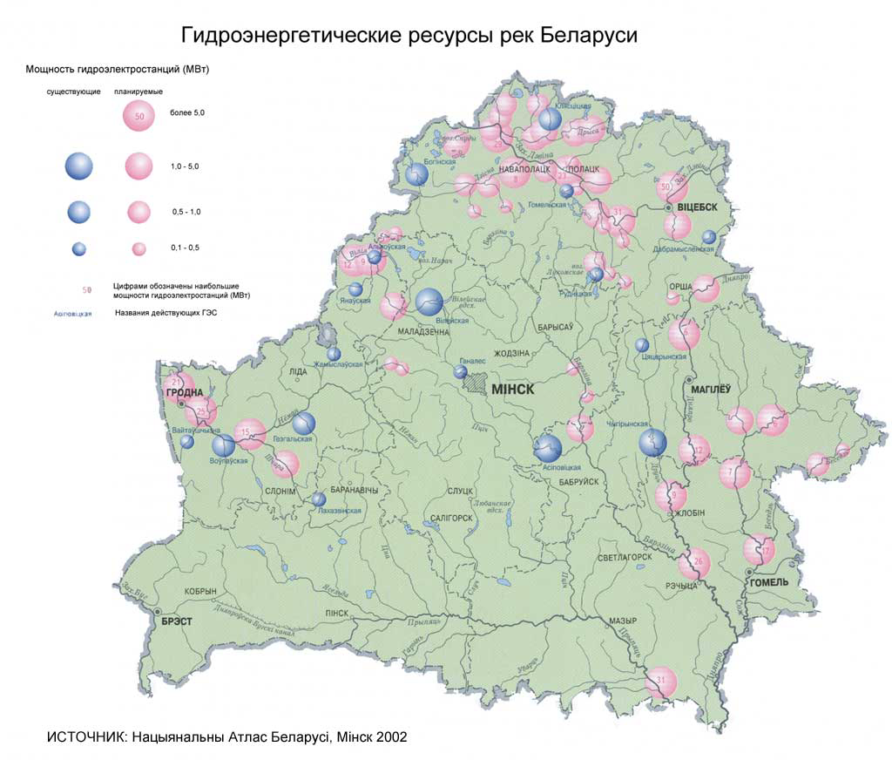

Slide 21
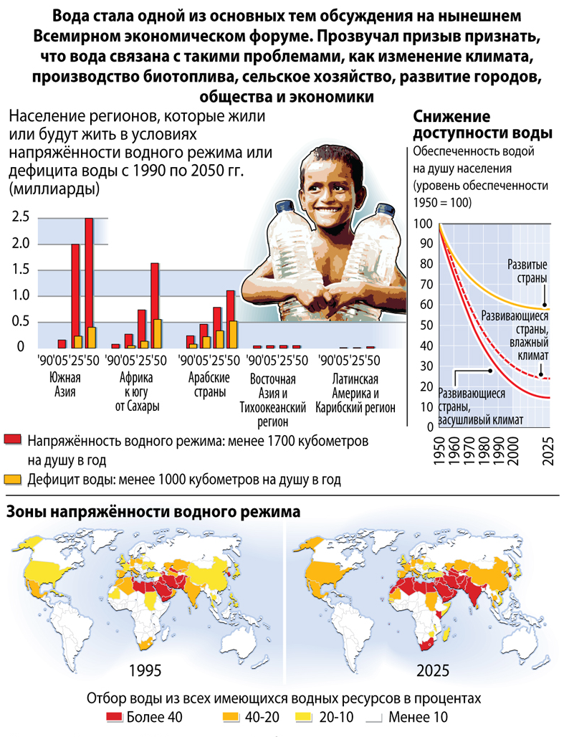

Slide 22
Загрязнение поверхностных и подземных вод можно распределить на такие типы:
физическое
- тепловое - выпуск в водоемы подогретых вод тепловых и атомных ЭС.
- механическое - повышение содержания механических примесей, твердые частицы, свойственное в основном поверхностным видам загрязнений;
химическое
наличие в воде органических и неорганических веществ токсического и нетоксического действия;
радиоактивное - присутствие радиоактивных веществ в поверхностных или подземных водах;
биологическое
- бактериальное - наличие в воде разнообразных патогенных микроорганизмов, бактерии
- биологическое - грибы и мелкие водоросли

Slide 23
Основными источниками загрязнения воды являются
- сельскохозяйственное производство, сточные воды крупных животноводческих комплексов и ферм, смыв дождевыми потоками ядохимикатов и удобрений с полей
сточные воды промышленных предприятий:
нефтедобывающая и нефтеперерабатывающая промышленность, транспортировка нефти
выбросы теплой воды ТЭС и ТЭЦ,
сточные воды целлюлозно-бумажной промышленности.
сточные воды машиностроения.
сточные воды коммунальных предприятий, ливневые стоки в городах, бытовой мусор
Сточные воды - это воды, использованные на бытовые, производственные или другие нужды и загрязненные различными примесями, изменившими их первоначальный состав и свойства, а также воды, стекающие с территорий населенных пунктов и промышленных предприятий

Slide 24
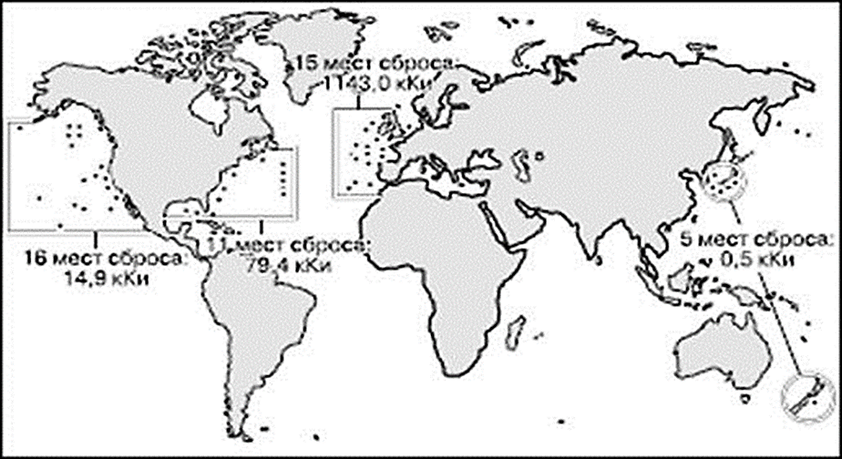
Районы захоронения твердых радиоактивных отходов

Slide 25
Самоочищение в гидросфере связано с круговоротом веществ. В водоемах оно обеспечивается совокупной деятельностью населяющих их организмов.
Факторы самоочищения водоемов:
Физические
разбавление
растворение
перемешивание
оседание
отстаивание
ультрафиолетовое излучение солнца
Химические
окисление органических и неоргани­ческих веществ
Биологические
водо­росли, грибки, моллюски

Slide 26
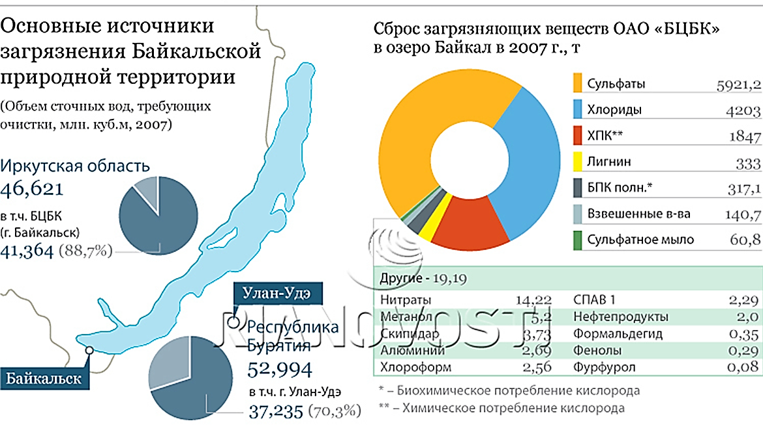
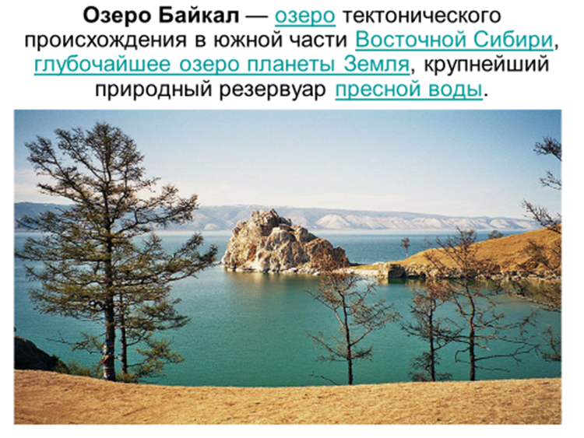
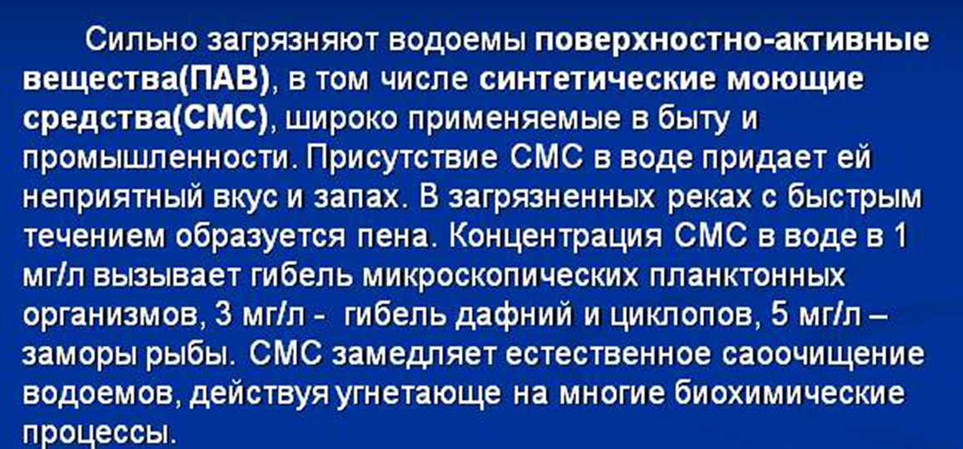

Slide 27
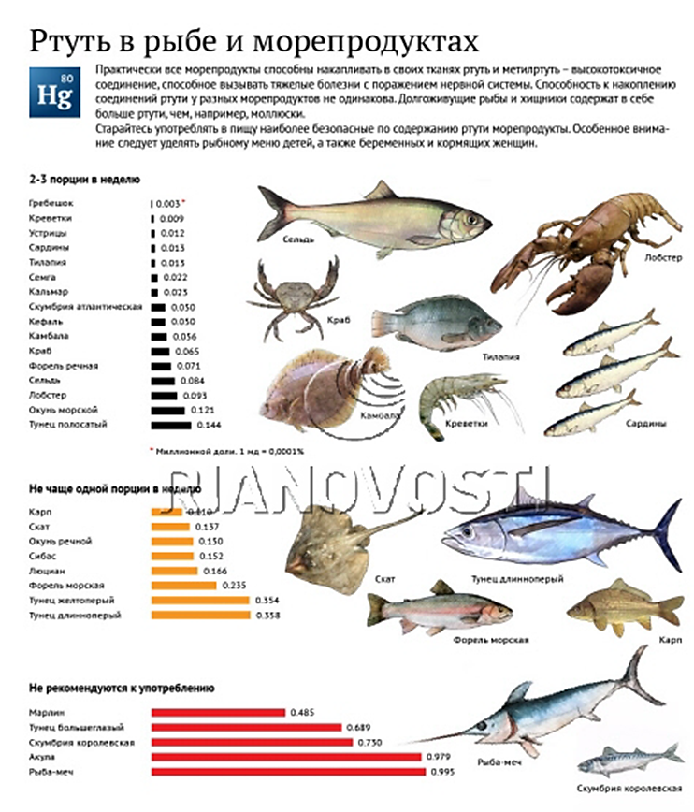

Slide 28
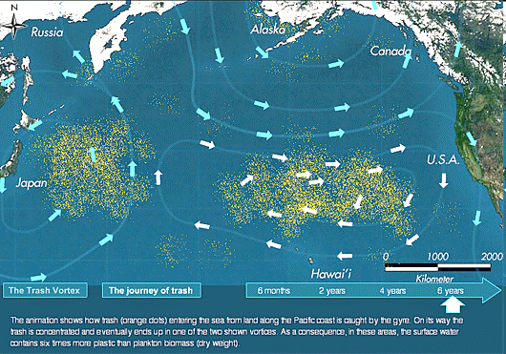
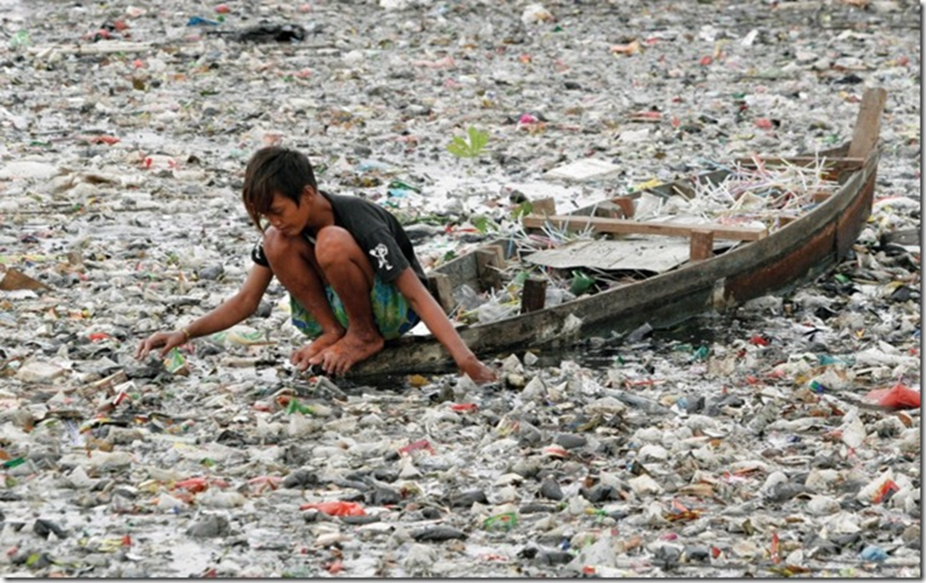
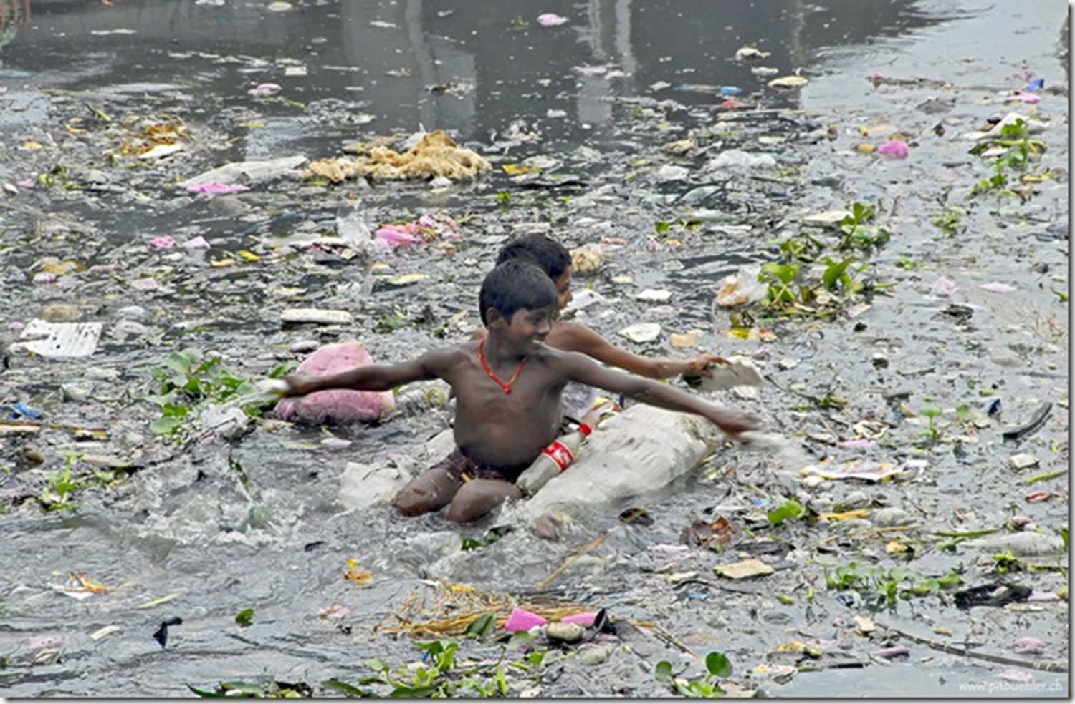
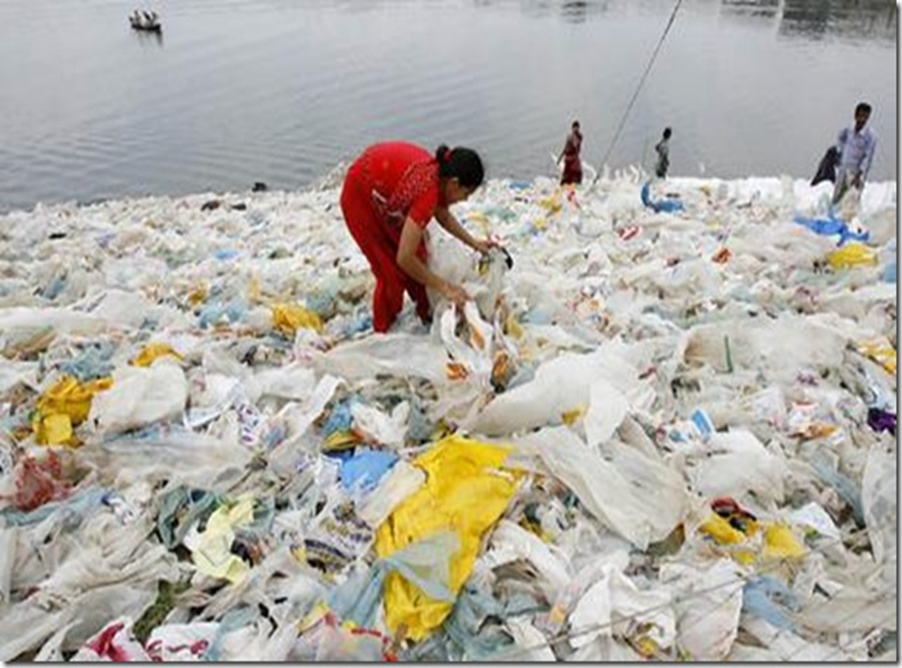
Карта дрейфующих островов из мусора в Тихом океане

Slide 29
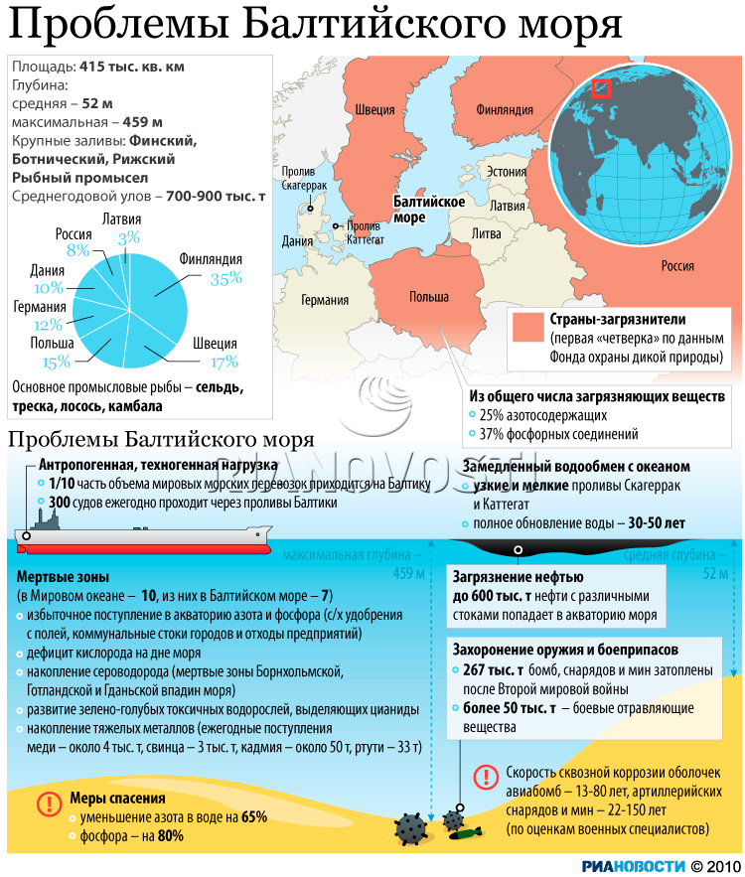

Slide 30
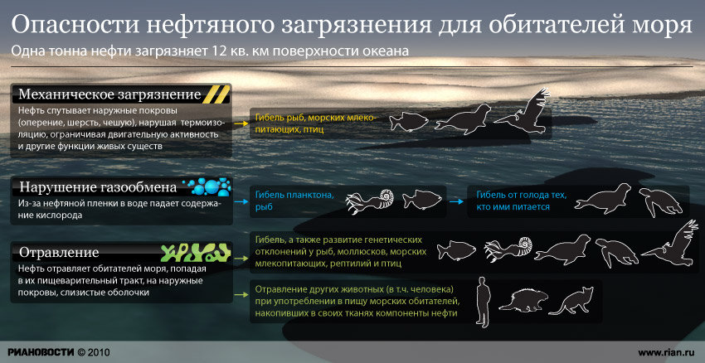
Роль техногенных катастроф в загрязнении вод Мирового океана.
Одной из крупнейших опасностей для водных экосистем является нефтедобыча и нефтепереработка. Настоящими экологическими катастрофами являются крупные разливы нефти
Одной из самых крупный в истории техногенных катастроф явилась авария, которая произошла 20 апреля 2010 года в водах Мексиканского залива, когда на нефтяной вышке «Глубоководный Горизонт» произошел взрыв, в результате чего в воды открытого океана было выброшено 4,9 миллиона баррелей (свыше, чем полмиллиона кубических метров) нефти.

Slide 31
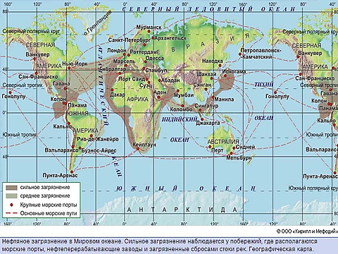
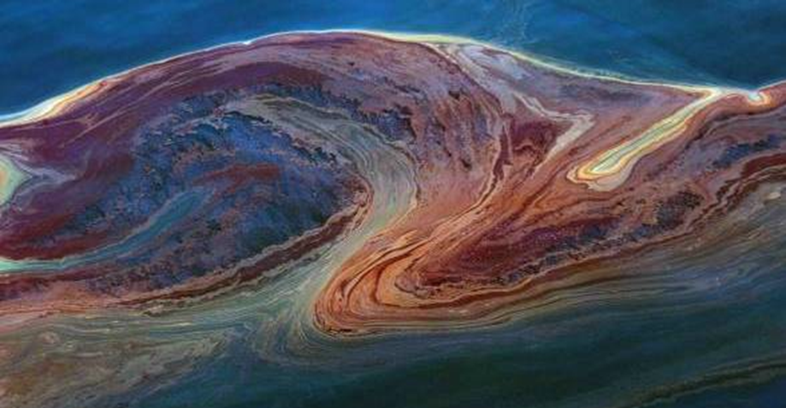
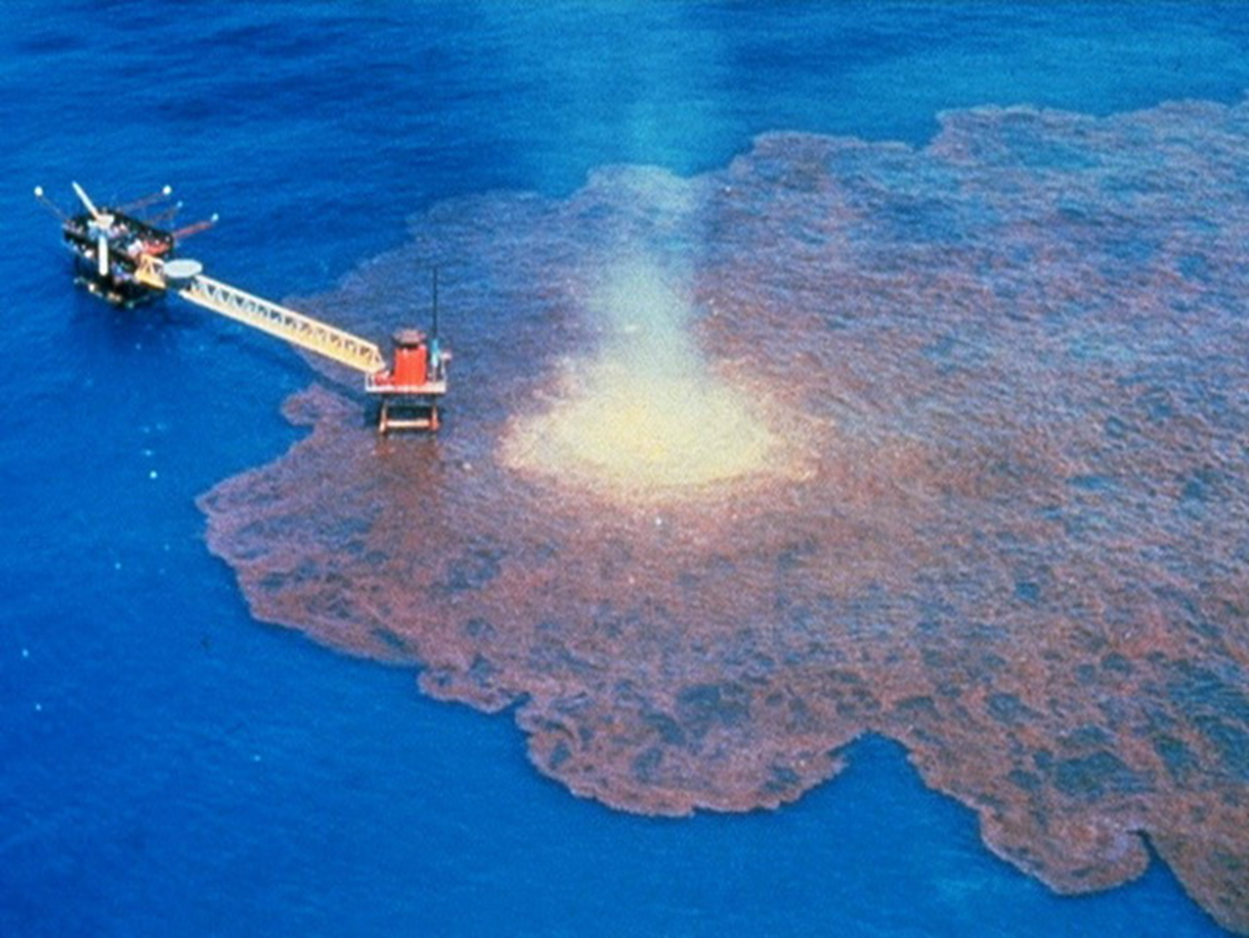

Slide 32
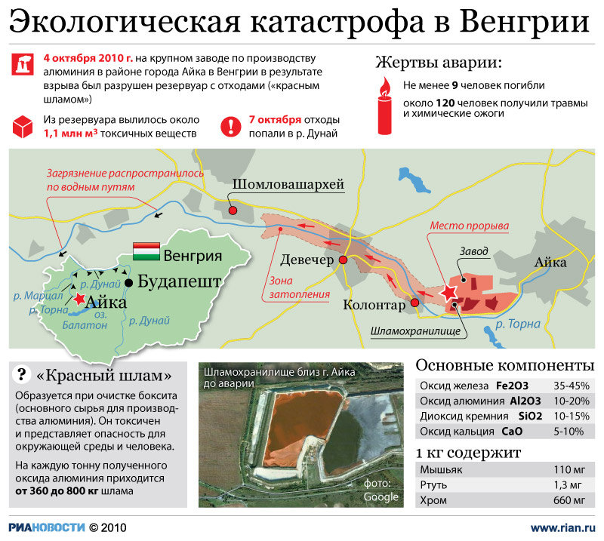
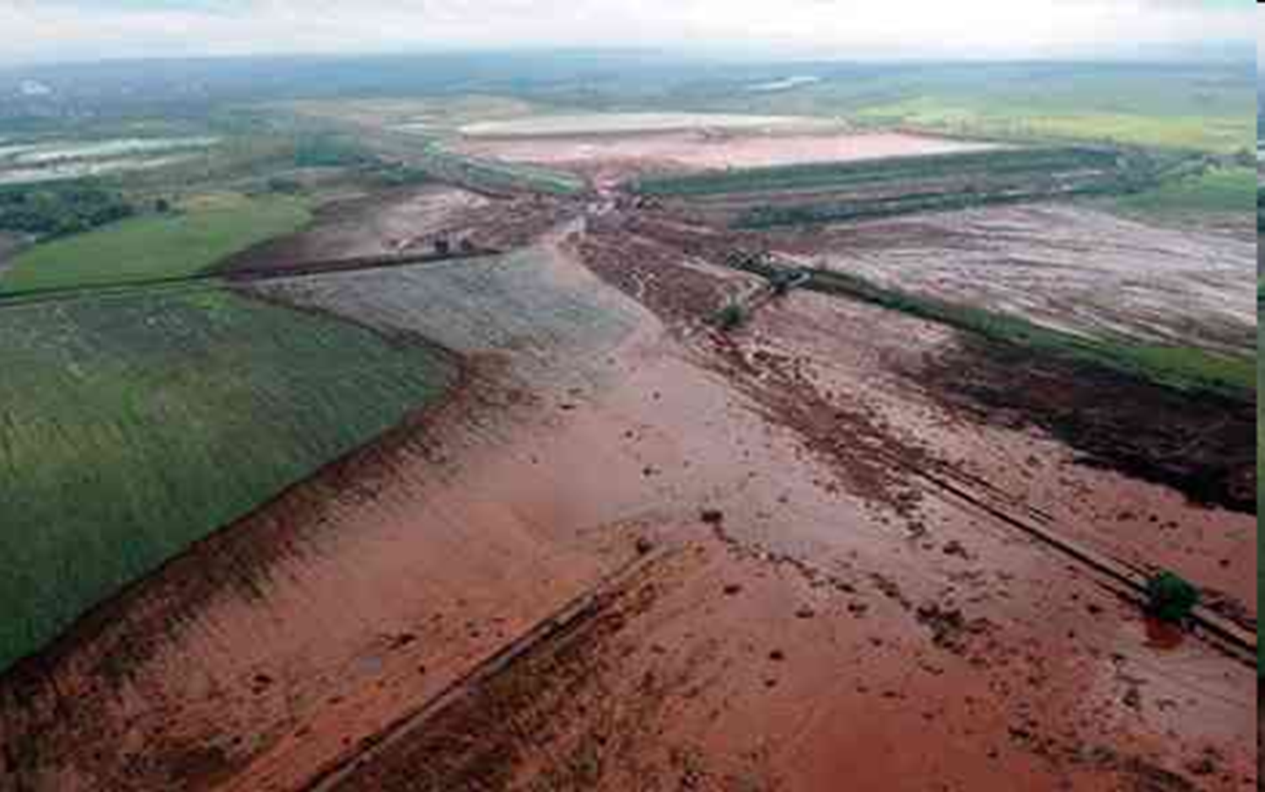

Slide 33
Проблема мировых водных ресурсов обусловлена:
проблемами изменения климата;
воздействие на водный объект посредством агротехнических мероприятий;
вырубкой лесных массивов;
созданием промышленных и энергетических объектов,
урбанизацией (развитием городов и численности городского населения) и др.

Slide 34
Правовое регулирование охраны вод
Водный кодекс РБ (1998).
Закон Республики Беларусь «О санитарно-эпидемическом благополучии населения».
Санитарные правила и нормы
Водный кадастр
Водный кодекс Республики Беларусь
устанавливает права и обязанности водопользователей.
Водопользователь - это юридическое или физическое лицо, которому предоставлено право пользования водным объектом.
Водопотребитель - юридическое или физическое лицо, получающее в установленном порядке воду для обеспечения своих нужд
Ст.1 Водного кодекса Республики Беларусь
использование водных объектов в целях, для которых они предоставлены.
проведение необходимых работ по сохранению и улучшению качества вод, восстановлению водных объектов;
ведение учета количества забираемых и используемых вод;
осуществление контроля за качеством забираемой воды.
поддержание в надлежащем состоянии очистных и других сооружений и устройств.
Водный кадастр — это систематизированный сбор сведений о водных ресурсах и качестве вод, а также о водопользователях и водопотребителях , объемах потребляемых ими вод.

Slide 35
Оценка состояния и нормирования качества воды.
Под качеством воды в целом понимается характеристика ее состава и свойств, определяющая ее пригодность для конкретных видов водопользования; при этом показатели качества представляют собой признаки, по которым производится оценка качества воды.
По санитарному признаку устанавливаются
микробиологические и паразитологические показатели (число микроорганизмов и число бактерий группы кишечных палочек в единице объема).
Токсикологические показатели, характеризующие безвредность химического состава, определяются содержанием химических веществ, которое не должно превышать установленных нормативов.
Органолептическвие (воспринимаемые органами чувств) свойства: температура, прозрачность, цвет, запах, вкус, жесткость.

Slide 36
Нормативные показатели качества природных вод разработаны для двух видов водопользования:
а) хозяйственно-питьевого и культурно-бытового;
б) рыбохозяйственного.
Основное нормативное требование к качеству воды водных объектов состоит в соблюдении установленных предельно допустимых концентраций (ПДК).
Предельно допустимая концентрация в воде водоема хозяйственно-питьевого и культурно-бытового водопользования(ПДКв) — это концентрация вредного вещества в воде, которая не должна оказывать прямого или косвенного влияния на организм человека в течение всей его жизни и на здоровье последующих поколений, и не должна ухудшать гигиенические условия водопользования.
Предельно допустимая концентрация в воде водоема, используемого для рыбохозяйственных целей(ПДКр) — это концентрация вредного вещества в воде, которая не должна оказывать вредного влияния на популяции рыб.

Slide 37
Определение допустимого состава сточных вод проводится в зависимости от преобладающего вида примесей и с учетом характеристики водоема, в который сбрасывают сточные воды
Допустимая концентрация веществ в очищенных сточных водах
— концентрация взвешенных веществ в водоеме до сброса в него
сточных вод;
— предельно допустимая концентрация взвешенных веществ в водоеме;
— кратность разбавления сточных вод в воде водоема.
Разбавление сточных вод - это процесс уменьшения концентрации примесей в водоемах, вызванный перемешиванием сточных вод с водной средой, в которую они выпускаются.

Slide 38
Качество поверхностных вод Беларуси в настоящее время устанавливается по индексу загрязнения вод (ИЗВ).
В основе определения ИЗВ – индекса загрязненности воды - лежат среднегодовые концентрации веществ и ингредиентов:
растворенного кислорода;
азота аммонийного; NH4+;
азота нитритного; NO2 -; (нитраты)
легкоокисляемых органических веществ БПК (показатель оценивает степень кислородного голодания водных организмов),
фосфора
фосфатов
нефтепродуктов
7 классов ИЗВ
I очень чистая вода, (ИЗВ < 0,3)
II чистая,
III умеренно загрязненная,
IV загрязненная,
V грязная,
VI очень грязная,
VII чрезвычайно грязная; (ИЗВ > 10).

Slide 39
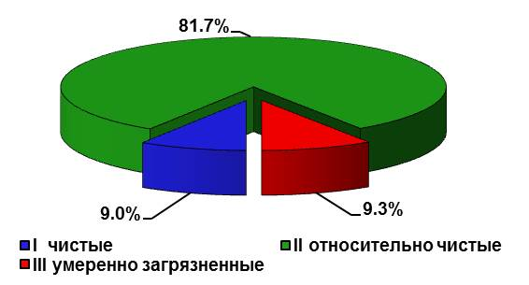
Государственное учреждение «Республиканский центр по гидрометеорологии, контролю радиоактивного загрязнения и мониторингу окружающей среды» Минприроды Республики Беларусь

Slide 40
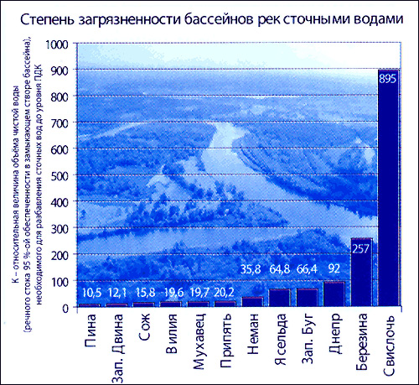

Slide 41
Белстат опубликовал список самых чистых рек и озер Беларуси.
Его возглавляет Западная Двина, в которой ученые нашли всего 2,46 миллиграмма нитратов на 1 литр воды.
2 место — Припять. 2,97 миллиграмма нитратов на 1 литр воды
3 место — Сож. 3,76 миллиграмма нитратов на 1 литр воды
4 место — Днепр. 4,29 миллиграмма нитратов на 1 литр воды
5 место — Вилия. 4,93 миллиграмма нитратов на 1 литр воды
Самой же грязной рекой Беларуси в этом году назвали Свислочь, на которой стоит Минск.
2 место — Березина. 6,15 миллиграмма нитратов на 1 литр воды
3 место — Неман. 5,92 миллиграмма нитратов на 1 литр воды
4 место — Западный Буг. 5,53 миллиграмма нитратов на 1 литр воды
5 место — Мухавец. 5,05 миллиграмма нитратов на 1 литр воды

Slide 42
Содержание нитратов в питьевой воде из источников децентрализованного водоснабжения

Slide 43
На территории Гомельской области 70 % скважин имеют повышенное содержание железа, в 14 % случаев – превышение составляет 5 и больше ПДК Диаграмма содержания железа в питьевой воде

Slide 44
Пути решения проблемы водообеспечения:
проведение политики водоснабжения (сокращение потерь воды, уменьшение водоемкости производств)
привлечение дополнительных ресурсов пресной воды (опреснение морских вод, строительство водохранилищ, транспортировка айсбергов и др.)
строительство очистных сооружений (механические, химические, биологические).
♦ запрещение или ограничение сбросов загрязняющих веществ
♦ предотвращение загрязнения морской среды отходами с судов
♦ предотвращение загрязнения в результате аварий и катастроф

Slide 45
Меры по охране водных ресурсов
экономия на производстве и в быту
разработка новых технологий, обеспечивающих максимальную утилизацию промышленных отходов
прекращение сброса неочищенных сточных вод
создание водоохранных зон, прилегающих к акваториям;
для хозяйственно-питьевого водообеспечения, в местах водозабора устанавливается зона санитарной охраны.
посадка в прибрежной полосе рек древесно-кустарниковой растительности.
рациональное использование, которое предусматривает водосберегающие технологии, прежде всего оборотные и повторного использования
Среди организационно-технических мероприятий, которые способствуют улучшению качества поверхностных и подземных вод, является очистка сточных вод

Slide 46
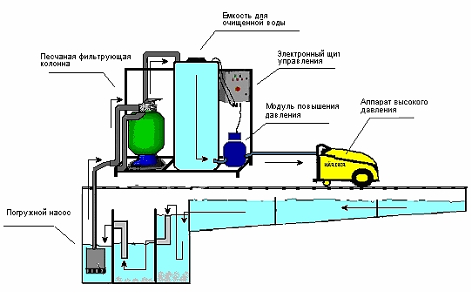
Оборотное водоснабжение -водоснабжение, когда вода, забираемая из природного источника, затем охлаждается или очищается без сброса обратно в природный водоем
Установка для очистки сточных вод автомобильных моек

Slide 47
Для очистки сточных вод применяют
механические
химические
физико-химические
биологические методы.
Механические
Отстаивание
Фильтрование
Очистка сточных вод в поле действия центробежных сил
Химические методы очистки
Нейтрализация
Окисление
Восстановление
Физико-химические методы очистки
Коагуляция
Сорбция
Флотация
Ионный обмен
Биологические методы
естественные методы (поля фильтрации, биологические пруды)
искусственные методы (аэротенки. метантенки, биофильтры, циркуляционные окислительные каналы)

Slide 48
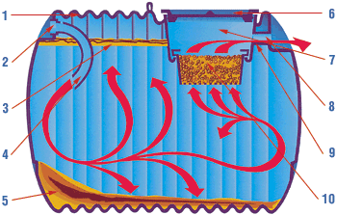
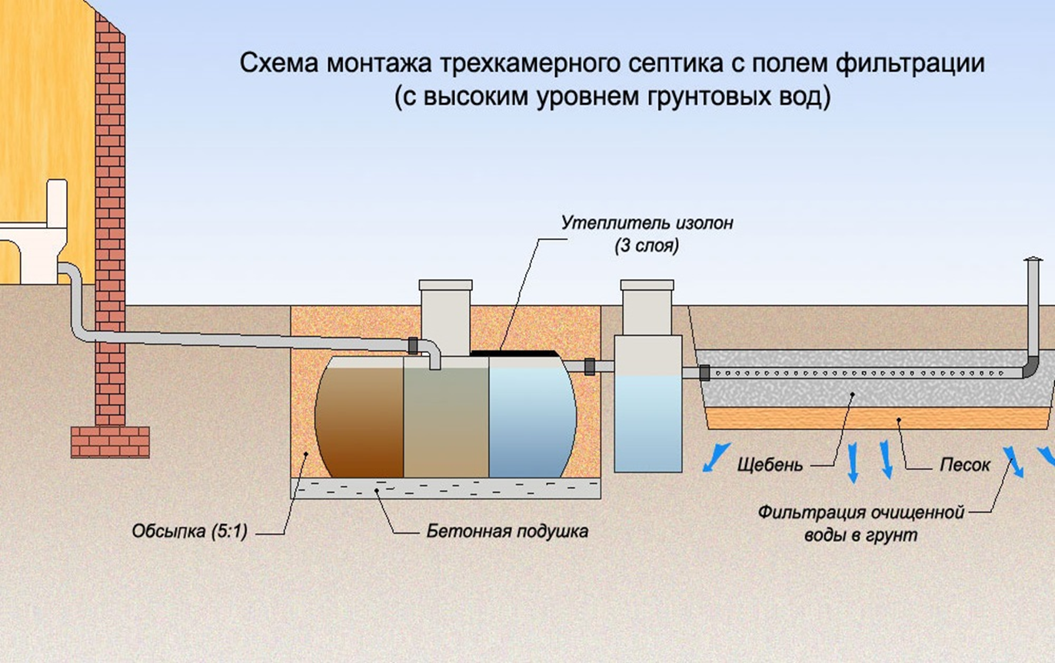
Септик (отстойник)
Деаэратор
Входное отверстие
Слой разложения жирных веществ
Дефлектор
Твердые тела, подвергшиеся анаэробному брожению (с помощью анаэробных бактерий)
Смотровой люк
Фильтр
Выходное (выпускное) отверстие
Калиброванный регулировочный пропускной клапан
Пузолан

Slide 49




Схема флотационной установки
Пульт управления

Slide 50

Схема химической очистки сточных вод в модульной установке непрерывного действия:
1 - решетка;
2 - дозирующее устройство, вводящее химические реагенты;
3 - песколовка;
4 - отстойник;
5 - фильтр

Slide 51

Биофильтр
Биохимические методы очистки основаны на использовании жизнедеятельности микроорганизмов, которые перерабатывают и преобразуют сложные органические соединения в простые, безвредные минеральные вещества.
Устройство, в котором вода очищается, проходя через фильтр с бактериями.

Slide 52

Аэротенк
Это устройство, в котором вода очищается, обогащаясь воздухом, нагнетаемым компрессором.
В этой среде живут аэробные бактерии, очищающие стоки.
В отличие от биофильтра, аэротенк полностью заполняется сточными водами. Степень очистки в аэротенке выше, чем в биофильтре, - может достигать 99%.

Slide 53


Минская станция аэрации
До
После

Slide 54


МЕТОДЫ И ТЕХНОЛОГИИ ЛИКВИДАЦИИ ПОСЛЕДСТВИЙ РАЗЛИВА НЕФТИ
Методы ликвидации нефтяных разливов делятся на 3 категории:
механические способы локализации, сбора и удаления нефти с поверхности воды и на берегу когда нефть удерживается в зоне разлива с применением боновых заграждений или в естественных ловушках и удаляется с помощью нефтесборщиков и насосов; ручные методы, когда нефть удаляется с использованием обычных ручных инструментов и способов, таких как ведра, лопаты или сети.
химические, физические и физико-химические методы, ускоряющие процессы рассеивания пленочной нефти и ее разложения, когда применяются химические реагенты. Сжигание применяются для рассеивания нефтяного пятна.
микробиологические методы разрушения нефти - биологическая очистка нефтяного загрязнения применяются для разложения нефти

